Slide 1
AM PRIMIT O ÎMPĂRĂŢIE CARE NU SE POATE CLĂTINA
Studiul 12 pentru 19 martie 2022

Slide 2
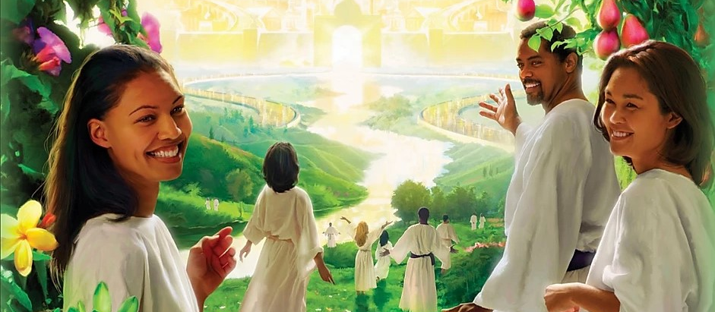
„Fiindcă am primit, dar, o împărăţie care nu se poate clătina, să ne arătăm mulţumitori şi să aducem astfel lui Dumnezeu o închinare plăcută, cu evlavie şi cu frică” (Evrei 12:28)

Slide 3
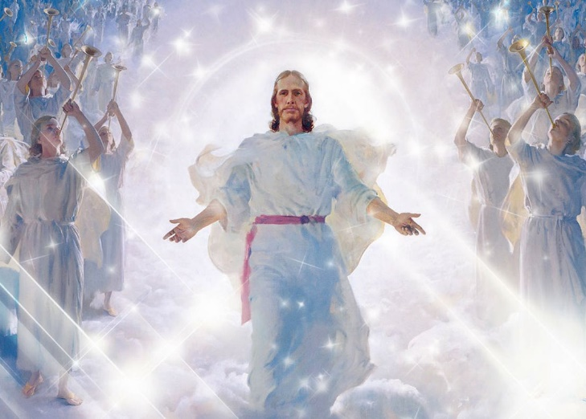
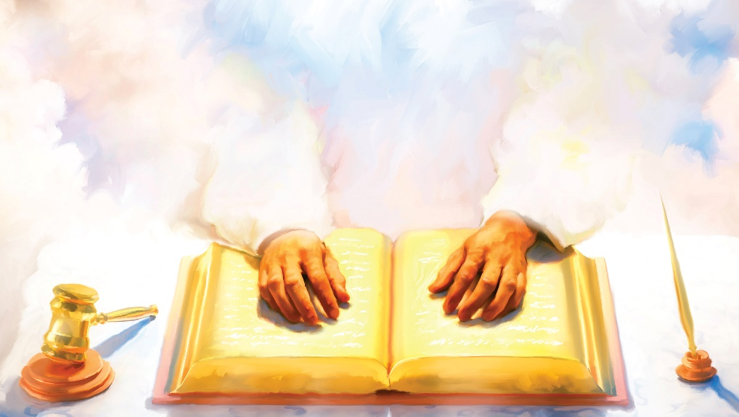
Pavel ne aminteşte că, prin Reprezentantul nostru – Isus – ne aflăm pe Muntele Sion, însoţiţi de milioane de îngeri şi de cei care, ca şi noi, au fost îndreptăţiţi prin credinţă.
Această reuniune a început odată cu înălţarea lui Isus şi va continua, trecând printr-o scurtă perioadă de judecată, până când „nu numai pământul, ci şi cerul” va fi zdruncinat (Evr. 12:26).
Muntele Sion:
O întâlnire în sărbătoare.
O întâlnire de judecată.
Când totul se zdruncină:
Ce se clatină.
Ce e de nezdruncinat.
Manifestarea recunoştinţei noastre .

Slide 4
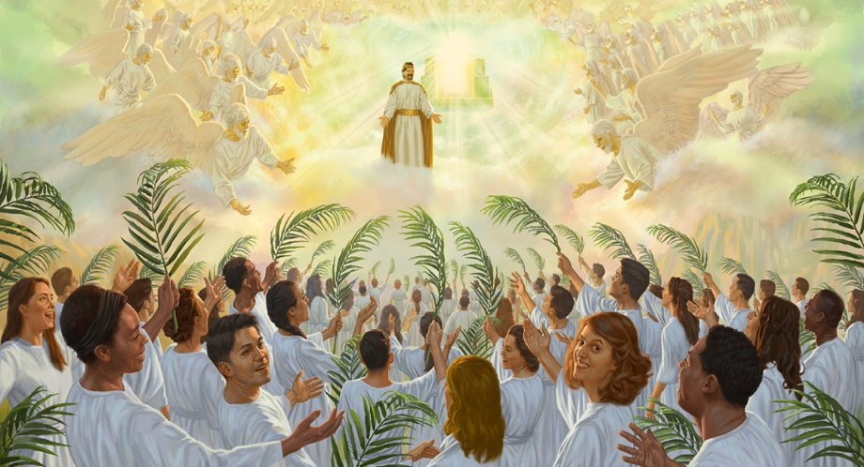
O ADUNARE ÎN SĂRBĂTOARE
„Ci v-aţi apropiat de muntele Sionului, de cetatea Dumnezeului celui viu, Ierusalimul ceresc, de zecile de mii, de adunarea în sărbătoare a îngerilor” (Evrei 12:22)
Muntele Sion era locul unde se afla cetatea Ierusalimului şi, prin urmare, chivotul lui Dumnezeu. În timp, a devenit sinonim cu locuinţa lui Dumnezeu (Ps. 9:11; 84:7; 134:3).
Acolo, Dumnezeu se întâlneşte cu poporul Său, rămăşiţa (Isaia 37:32; Apoc. 14:1). Aceştia alcătuiesc „biserica celor întâi născuţi” (Evr. 12:23a).
Fiind îndreptăţiţi, suntem „duhurile celor neprihăniţi” (Evr. 12:23b).
La înălţarea la cer, Isus a inaugurat Sanctuarul Ceresc, situat – ca replica lui pământească – pe Muntele Sion. Prin El, suntem adunaţi în marea sărbătoare a celor răscumpăraţi.

Slide 5
„Dar chiar şi aici creştinii pot avea bucuria părtăşiei cu Hristos; pot avea lumina iubirii lui, consolarea continuă a prezenţei Sale. Fiecare pas al vieţii ne poate aduce mai aproape de Domnul Isus, ne poate oferi o experienţă mai profundă a iubirii Lui şi ne poate aduce mult mai aproape de casa binecuvântată a păcii.”
E. G. W. (Calea către Hristos, pag. 125)

Slide 6
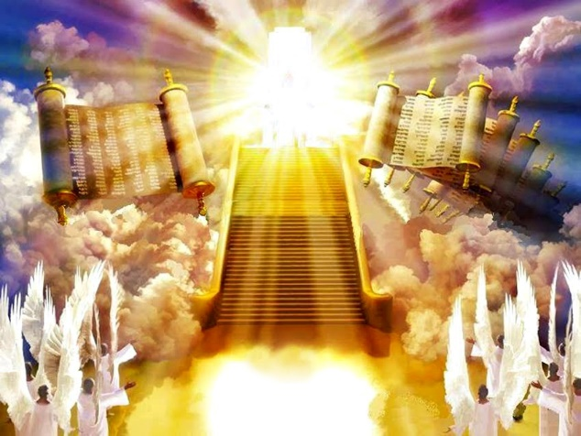
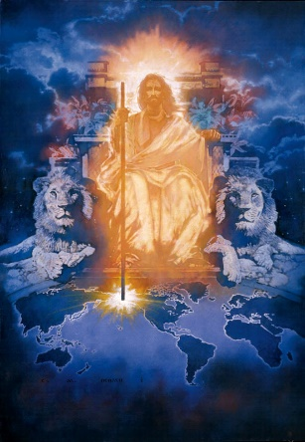
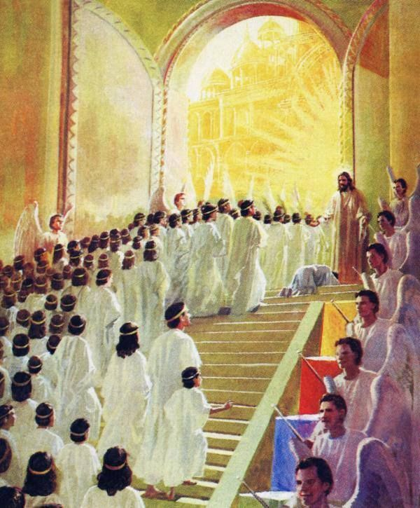
O ÎNTÂLNIRE DE JUDECATĂ
„de Biserica celor întâi născuţi, care sunt scrişi în ceruri, de Dumnezeu, Judecătorul tuturor, de duhurile celor neprihăniţi, făcuţi desăvârşiţi” (Evrei 12:23)
Menţiunea judecăţii din Sion ne aminteşte de viziunea lui Daniel, descrisă în Daniel 7:9-10. Este timpul când copiii lui Dumnezeu, cei care sunt „scrişi” în cartea vieţii, vor fi „făcuţi desăvârşiţi” (Filipeni 4:3; Apocalipsa 21:27; 20:15).
Suntem prezenţi la judecată „în duh” (1 Corinteni 5:3), prin Isus, fiul omului (Dan. 7:13).
Judecata este o veste bună pentru noi. Este momentul în care toate acuzaţiile împotriva noastră sunt respinse şi ne este asigurat un viitor glorios.
Când judecata se va termina, Isus va primi împărăţia (Dan. 7:14). Mai târziu, El va veni să dea împărăţia „poporului sfinţilor Celui Prea Înalt” (Dan. 7:27).

Slide 7
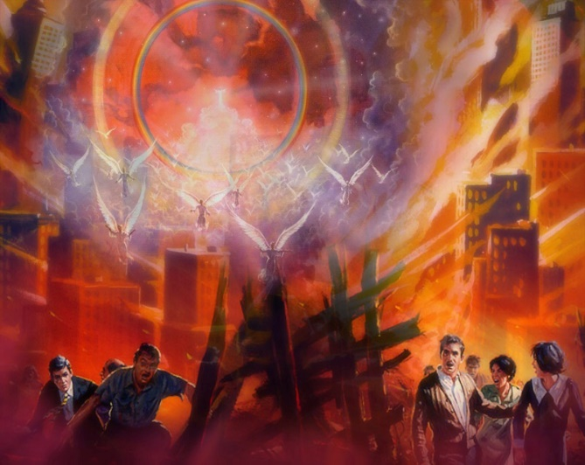
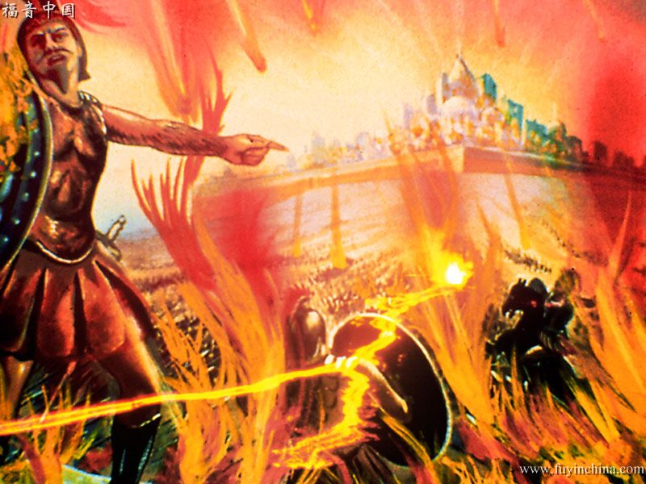
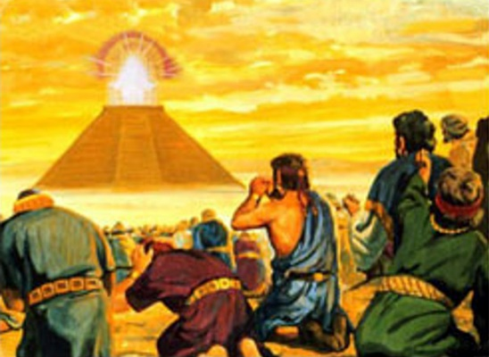
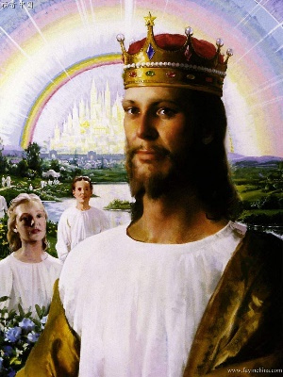
CE SE CLATINĂ
„Voi mai clătina încă o dată nu numai pământul, ci şi cerul.” (Evrei 12:26)
Acţiunea lui Dumnezeu pe pământ este adesea descrisă ca un cutremur (Hag. 2:7; Judecătorii 5:4; Ps. 68:8). Aşa sunt descrise şi a Doua Venire şi distrugerea finală a celor răi (Is. 13:13; 24:19-23).
Cei care vor fi clătinaţi/zguduiţi vor fi „oştirea cerului” şi „împăraţii pământului” (Is. 24:21), adică Satana şi îngerii lui, împreună cu toţi cei care nu L-au acceptat pe Isus ca Mântuitor şi Domn.
Când toate acestea vor fi zdruncinate, promisiunea Tatălui de a pune totul sub stăpânirea lui Isus se va împlini (Evrei 1:13; Filip. 2:10).

Slide 8
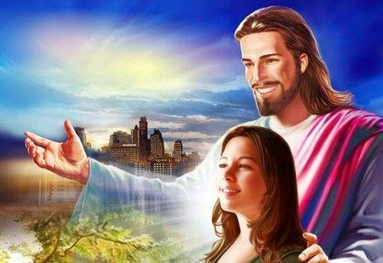
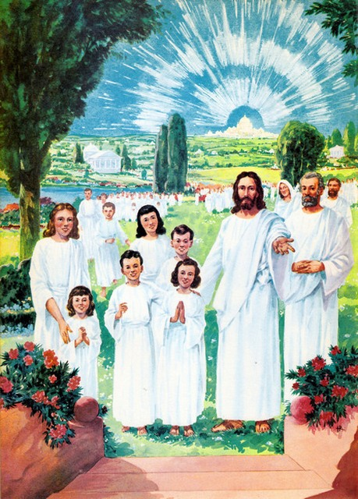
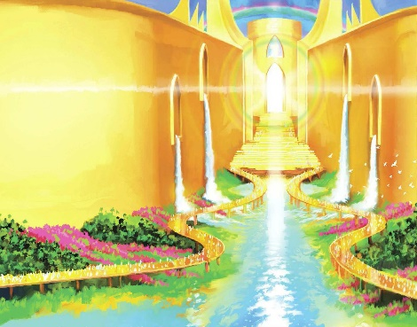
CE E DE NEZDRUNCINAT
„Fiindcă am primit dar o împărăţie care nu se poate clătina, să ne arătăm mulţumitori şi să aducem astfel lui Dumnezeu o închinare plăcută, cu evlavie şi cu frică” (Evrei 12:28)
În timp ce unii vor fi zdruncinaţi, alţii (aceia dintre noi care am fost îndreptăţiţi şi iertaţi de Isus) nu vor fi (Ps. 16:8; 112:6).
Pe de altă parte, pământul însuşi va fi zdruncinat şi transformat (Apoc. 21:1), devenind casa cetăţenilor unei „împărăţii de nezdruncinat”. Această împărăţie aparţine lui Isus, dar El o va împărtăşi cu noi.
„Este un râu ale cărui izvoare înveselesc cetatea lui Dumnezeu, sfântul locaş al locuinţelor Celui Preaînalt. Dumnezeu este în mijlocul ei: ea nu se clatină; Dumnezeu o ajută în revărsatul zorilor.[…] Domnul oştirilor este cu noi. Dumnezeul lui Iacov este un turn de scăpare pentru noi.” (Ps. 46:4-5, 11).

Slide 9
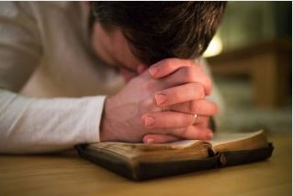
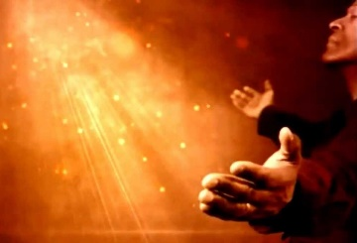
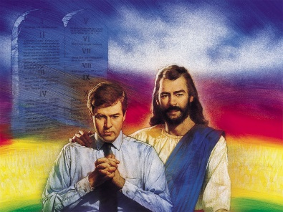
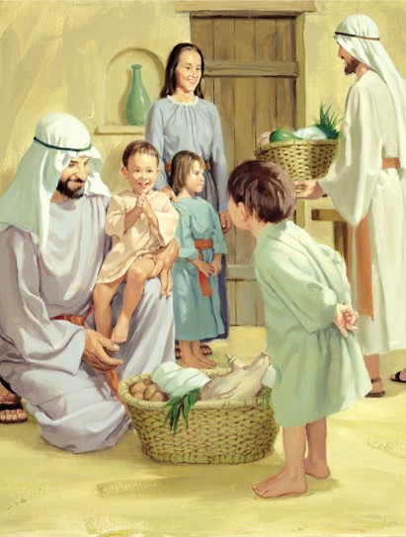
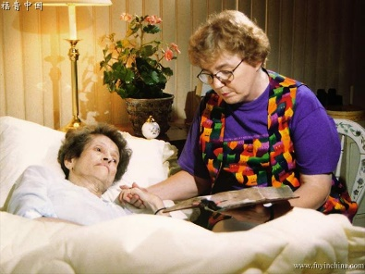
MANIFESTAREA RECUNOŞTINŢEI
„Prin El, să aducem totdeauna lui Dumnezeu o jertfă de laudă, adică rodul buzelor care mărturisesc Numele Lui.” (Evrei 13:15)
După ce ne-a vorbit despre Muntele Sion şi despre împărăţia nezdruncinată, Pavel ne cere „să fim recunoscători” (Evr. 12:28). Manifestăm această recunoştinţă oferindu-ne lui Dumnezeu ca „o jertfă vie, sfântă, plăcută Lui” (Romani 12:1).
În ce moduri practice îţi poţi arăta astăzi recunoştinţa faţă de Dumnezeu? Recunoştinţa noastră va fi să facem ceea ce Îi place, adică să trăim o viaţă dreaptă, plină de fapte de dreptate (Ps. 15).
Observaţi că aceste lucrări sunt un răspuns la iubirea divină şi, prin urmare, sunt motivate de iubire (Romani 13:8). Reţineţi, de asemenea, că ele nu sunt doar cuvinte, ci sunt manifestate în fapte concrete (Evr. 13:2-5, 16).
În ce moduri practice îţi poţi arăta astăzi recunoştinţa faţă de Dumnezeu?

Slide 10
„S-a produs o transformare, eşti o altă persoană. Nu eşti aceeaşi persoană impetuoasă care erai înainte. Nu mai eşti omul lumesc care ai fost, cel care a cedat poftei şi patimilor rele, criticii şi bârfei. Nu eşti deloc aşa pentru că ai fost transformat. Ce s-a întâmplat? Fie ca imaginea lui Hristos să se reflecte în voi. Apoi vei recunoaşte că există un grup care va sta pe Muntele Sion şi vrei să faci parte din el şi eşti hotărât să faci parte din acel grup.”
E. G. W. (Solii alese, vol 1, pag. 73)

